Slide 1

Single Page Application
Prof. Victor Farias
V 1.2

Slide 2
Introdução

Slide 3


História
1990s
JS era usado apenas para auxiliar a criação de elementos de interface
Era AJAX - 1999
JavaScript começou a ser usado para fazer requisições HTTP
Requisitar dados
Validações
Engine V8 Google - 2008
Engine capaz de executar JS de forma performática
Possibilitou o uso do JS para aplicações reais

Slide 4

Single Page Application (SPA)
Aplicações completas no navegador
Página não recarrega!
Componentes são criados dinamicamente no cliente
Lógica da aplicação no navegador
Todo código é carregado no primeiro acesso
Exemplos:
Gmail
Facebook
Netflix

Slide 5

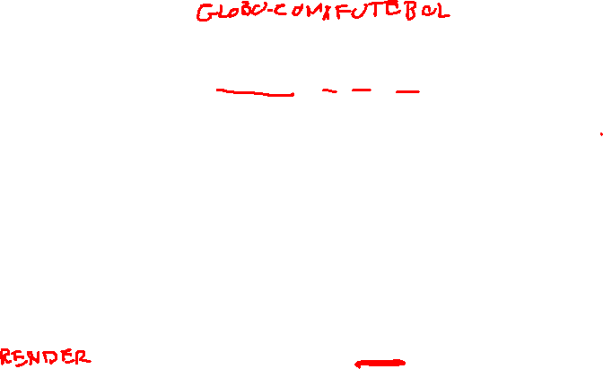
Web Tradicional
1. Requisição de nova página
Servidor
Navegador
Página
2. Nova Página HTML
Página já formatada

Slide 6
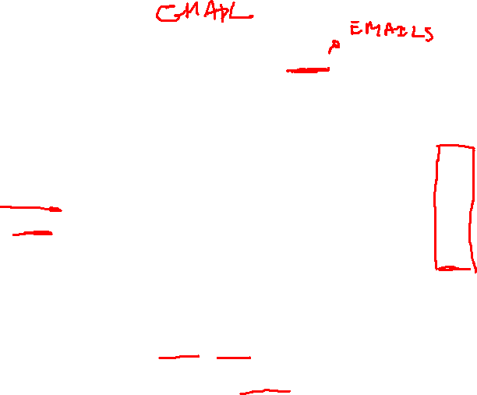
SPA
1. Requisição de dados
Servidor
Navegador
Página
SPA
API REST
2. JSON, XML … de resposta
Somente dados!

Slide 7

Single Page Application (SPA)
Fazer SPA em JavaScript puro é problemático
Baixa manutenibilidade
Muito verboso
Miško Hevery - Criador do Angular
“80% do código é somente manipulação de DOM e apenas 20% é lógica da aplicação”
Assim, surgem os frameworks para SPA

Slide 8
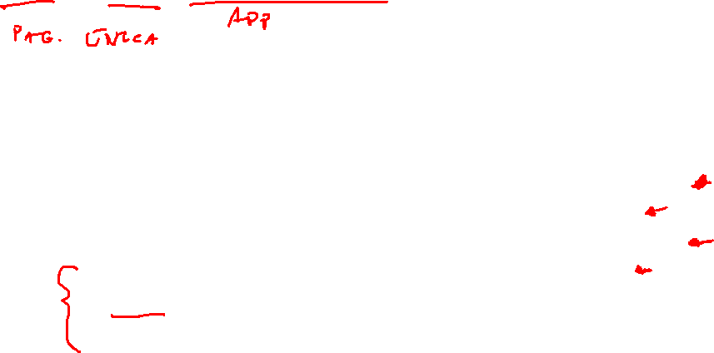
Single Page Application (SPA)
Frameworks SPA
Backbone.js
Ember
Knockout
Batman.js
Marionette.js
Angular
React
Vue.js
React
Componentes
Redux
Roteadores!
HTTP

Slide 9

Vantagens
Desenvolvimento WEB com framework se torna mais parecido desenvolvimento Desktop ou Móvel
Facilita manutenção
Processamento é movido para o Front
Melhor experiência do usuário
Melhor performance
Desacopla o Back do Front
Agnóstico de back-end
Back pode ser programado em qualquer linguagem/framework
Back pode, inclusive, ser acessado de outras aplicações

Slide 10
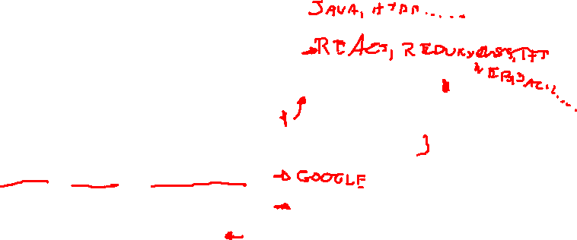
Desvantagens
Aprendizagem de um novo framework
Complexidade desnecessária para aplicações pequenas
Bibliotecas podem ser muito pesadas
Problemático para dispositivos com conexão limitada
SEO - Search Engine Optimization
Fragmentação de regras de negócio
Primeiro acesso pode ser lento

Slide 11
Roteamento

Slide 12
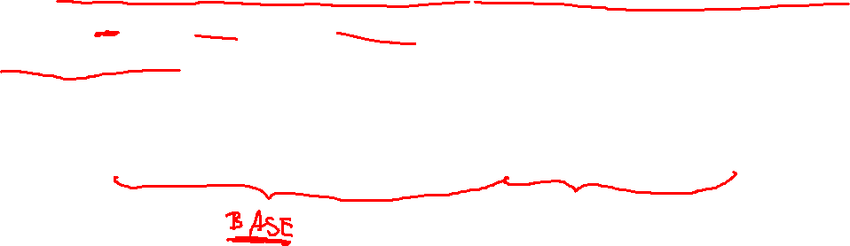
Roteamento
Módulo mais importante para SPA!
Permite atualizar parte das páginas dinamicamente sem carregar a página inteira
Baseia-se na url para mostrar ou esconder componentes
parâmetros da url
https//www.sistemamatricula.com/alunos/42344/edit
Parâmetros

Slide 13

Padrão Parâmetros
/alunos
Listar alunos
/alunos/233543
Exibir detalhes de aluno com id (matrícula) 233543
/alunos/233543/edit
Editar dados do aluno com id 233543
/alunos/create
Criar novo aluno
/recurso/:id/ação

Slide 14
Instalando pacote

Slide 15
npm install -- save react-router-dom
(execute na pasta do projeto)

Slide 16
Criando Roteamento

Slide 17

React Router
Dois components principais para o roteamento
BrowserRouter: Tag para habilitar roteamento
Route: Tag para declarar rotas

Slide 18

React Router
Indica que só casa com exatamente esse caminho
<BrowserRouter>
<Route exact path="/" >
<PaginaPrincipal></PaginaPrincipal>
</Route>
<Route path="/pagina2">
<Pagina2></Pagina2>
</Route>
</BrowserRouter>
Indica qual url essa rota casa.
Ou seja, qual caminho ativa essa rota
Aqui dentro vem os componentes que
são renderizados quando esse rota está
ativa

Slide 19
App.js
…
import { BrowserRouter, Route } from "react-router-dom";
…
render() {
return (
<div>
<BrowserRouter>
<Route path="/" >
<PaginaPrincipal></PaginaPrincipal>
</Route>
<Route path="/pagina2">
<Pagina2></Pagina2>
</Route>
</BrowserRouter>
</div>
);
}

Slide 20
Navegando pelas rotas

Slide 21

Navegando pelas rotas
Componente Link permite a navegação entre as rotas sem recarregar a página
import { Link } from 'react-router-dom’;
…
<Link to="/pagina2">Link 2</Link>
Renderiza um <a> no html
Indica qual rota será redirecionado

Slide 22
Estilizando Links ativos

Slide 23
NavLink
Componente NavLink
import { NavLink } from 'react-router-dom’;
…
<NavLink to="/pagina2">Link 2</NavLink>
Quando rota está ativa, tag <a> recebe classe “active”

Slide 24
Recebendo Parâmetros via URL

Slide 25
Parâmetros URL
Parâmetros podem ser passados pela URL.
/alunos/233543
Exibir detalhes de aluno com id (matrícula) 233543
/alunos/233543/edit
Editar dados do aluno com id 233543
/recurso/:id/ação

Slide 26
Parâmetros URL
Como receber parâmetros em um componente?
Preparar rota para receber parâmetro. É necessário usar outra sintaxe.
<Route path="/pagina2/:id" component={Pagina2}></Route>
Parâmetro a ser enviado
Agora, o componente a ser renderizado tem que vir aqui

Slide 27

Parâmetros URL
2) Acessar parâmetro via props baseado no nome atribuido na rota (no componente Pagina2)
Para acessar informações do caminho, o React adiciona ao props o atributo match. (match é um objeto)
this.props.match
Por sua vez, match possui um atributo chamado params (objeto). O atributo params possui como chave o parâmetro indicado na rota
Exemplo: props.match.params.id

Slide 28
Redirecionando para Rotas com Parâmetros

Slide 29
Redirecionamento com Parâmetros
Basta concatenar o id no final da rota
import { Link } from 'react-router-dom’;
…
<Link to={"/alunos/" + id}>Link 2</Link>
Aqui há uma variável id contendo um inteiro representando o identificador do aluno

Slide 30
Ativando somente um rota

Slide 31
Switch
// /src/app.js
import { BrowserRouter, Route, Switch } from 'react-router-dom’;
…
<BrowserRouter>
<Switch>
<Route exact path="/alunos" component={ListarAlunos}></Route>
<Route path="/alunos/create" component={CadastroAluno}></Route>
<Route path="/alunos/:matricula" component={Alunos}></Route>
<Route path="*">
<h1>Erro 404</h1>
</Route>
</Switch>
</BrowserRouter>
Se não casa com nenhum, cai na última rota

Slide 32
Perguntas?
Prof. Victor Farias

